Slide 1


GEOGRAFIYA
7-
sinf
Mavzu: Vaqt o‘lchovi, soat mintaqalari. Taqvimlar. O‘rta Osiyoning geologik tuzilishi. Geologik vaqt hisobi

Slide 2
O‘rganamiz…
Vaqt o‘lchovi haqida tushuncha
Mahalliy va mintaqa vaqtlari
2
1
Taqvim (kalendar)
3
Tog‘ jinslarining nisbiy va mutlaq yoshi
Geologik sana
5
4

Slide 3
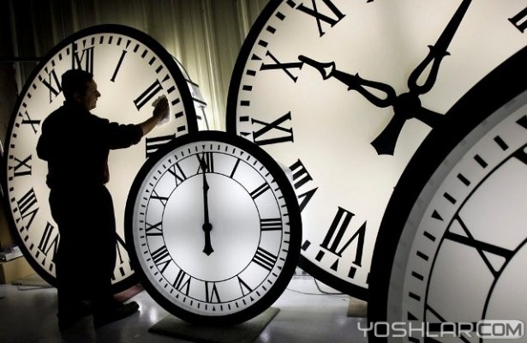
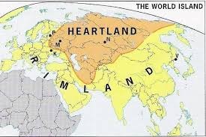
Vaqt o‘lchovi
Vaqt – falsafiy tushuncha bo‘lib, moddiy dunyo mavjudligining
asosiy shaklidir.
Vaqtning umumiy xususiyati: davomiyligi, bir o‘lchamliligi va takrorlanmasliligidir.

Slide 4
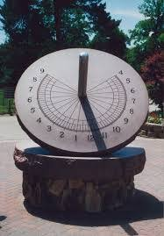
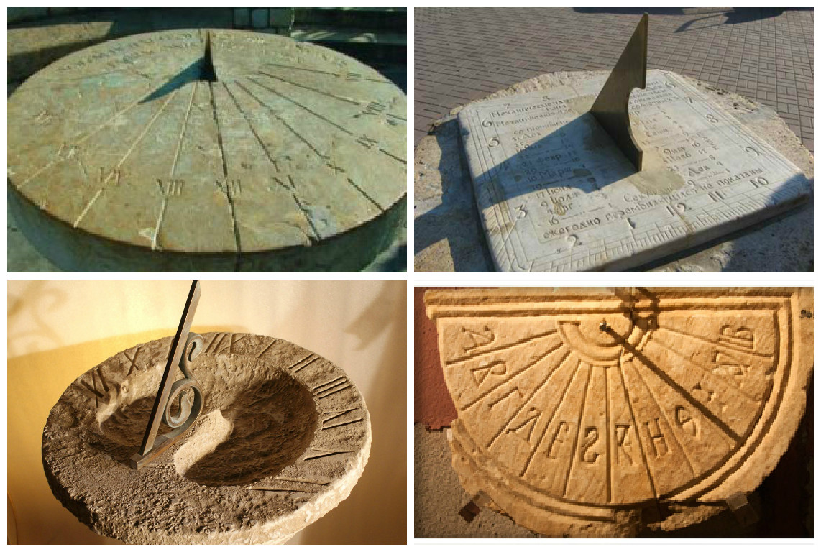
Vaqtni o‘lchash
Quyosh soati

Slide 5
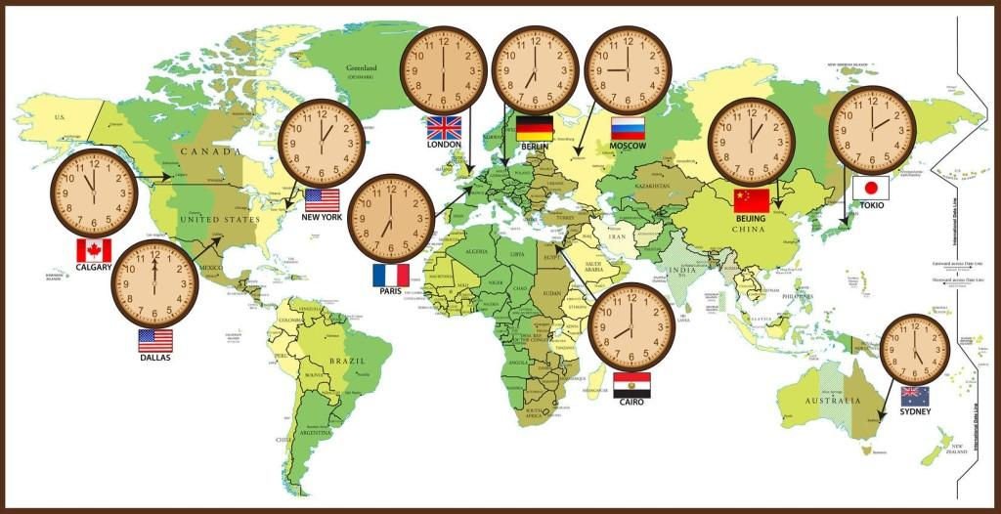
Vaqt o‘lchovi

Slide 6
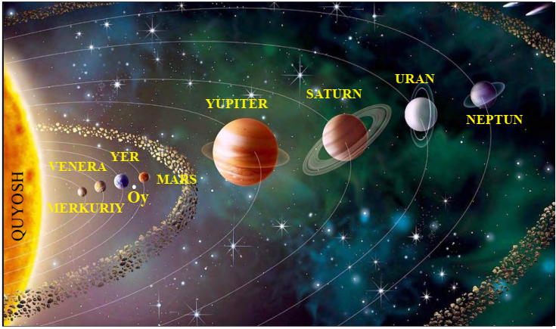
Отсчет времени
Vaqt o‘lchovi
Vaqt o‘lchovi Yerning
o‘z o‘qi va Quyosh atrofida aylanishini kuzatishga asoslangan.

Slide 7
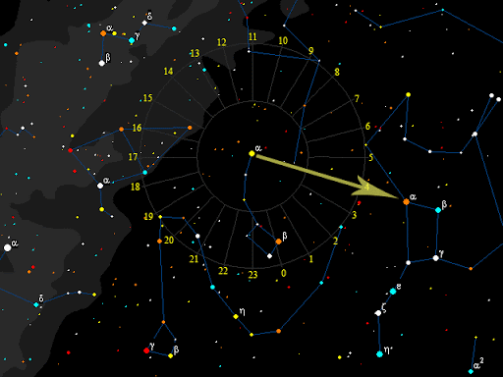
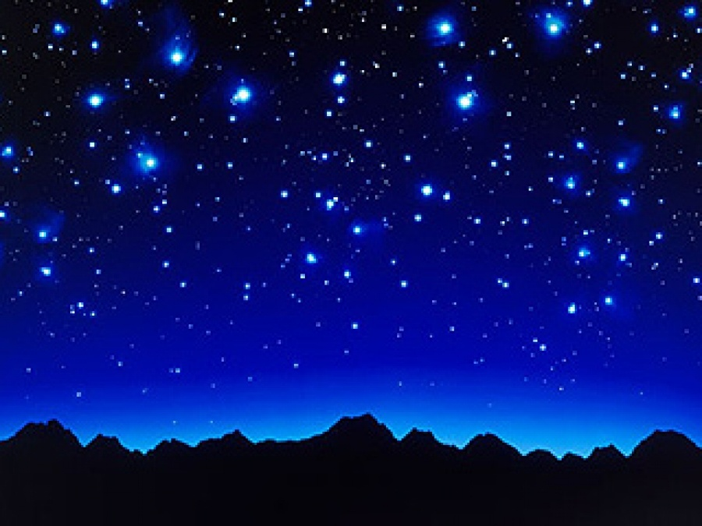
Yulduz vaqti
Yulduz vaqtining asosiy birligi yulduz sutkasi hisoblanadi.
U, asosan, Yerning o‘z o‘qi atrofida bahorgi tengkunlik nuqtasiga nisbatan aylanish vaqtiga teng.
Yulduz vaqtidan foydalanish noqulay, chunki u kun bilan tunning almashinishiga to‘g‘ri kelmaydi.

Slide 8
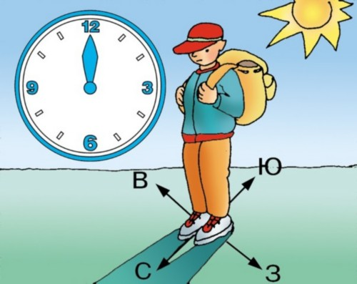

Quyosh vaqti
Quyosh vaqti Yerning Quyoshga nisbatan harakatiga qarab aniqlanadi.
Quyosh vaqti, odatda, yarim tundan boshlab hisoblanadi, bu vaqt o‘rtacha Quyosh vaqti deb ataladi.

Slide 9
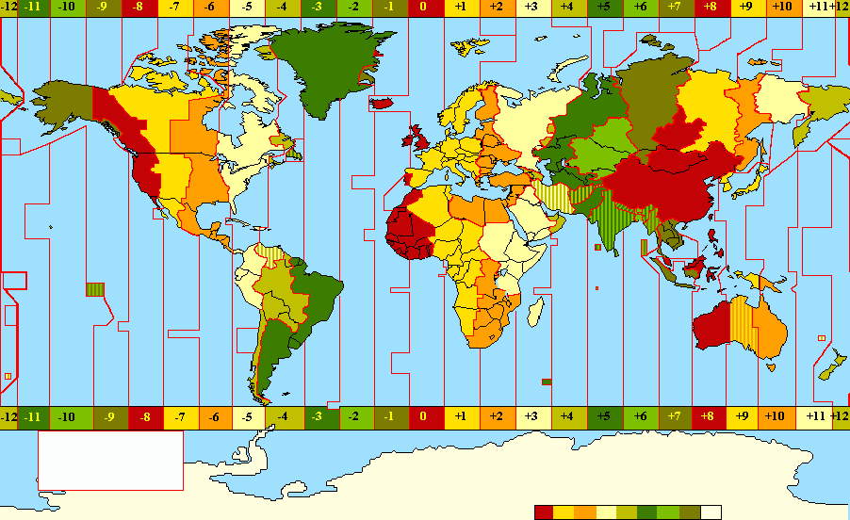
Vaqt o‘lchovi
Тurli meridianlarda yarim tun turli paytlarda bo‘ladi, shu sababli turli meridianlarda joylashgan joylarda vaqt bir-biridan farq qiladi.

Slide 10
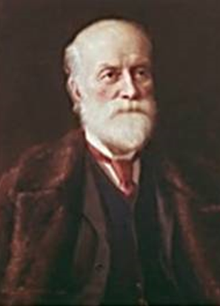
Soat mintaqalari
1870-yilda AQSH va Kanada temiryo‘llari injeneri
Sandford Fleming
soat mintaqalarini
ta’sis etishni taklif qilgan.
Sendford Fleming

Slide 11
Soat mintaqalari
1883-yilda AQSH va Kanadada, keyinchalik 1884-yilda 26 mamlakat a’zolari ishtirokida o‘tkazilgan Xalqaro konferensiyasida qabul qilinadi.
Mazkur kelishuvga ko‘ra Yer yuzasi shartli ravishda 24 soat mintaqasiga bo‘lingan.

Slide 12
Vaqt o‘lchovi
Vaqt o‘lchovi
Mahalliy vaqt
Mintaqa vaqti
Dunyo vaqti

Slide 13
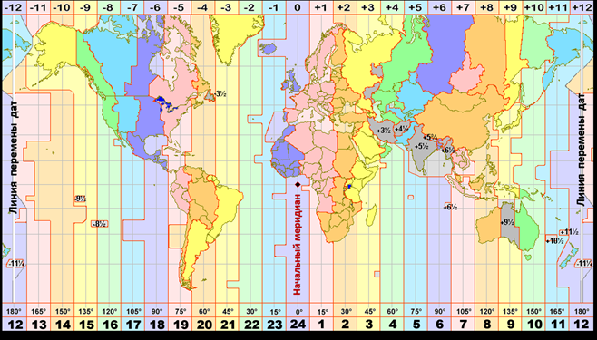
Vaqt o‘lchovi
Vaqt maxsus davlat tashkilotida, vaqt xizmati tomonidan aniq o‘lchab turiladi.
Vaqt eng sezgir astronomik asboblar yordamida osmon yoritgichlari (yulduzlar va Quyosh)ga qarab tekshirib turiladi.

Slide 14
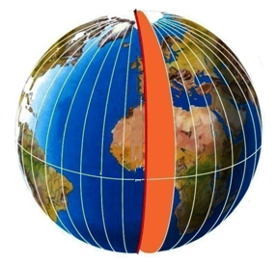
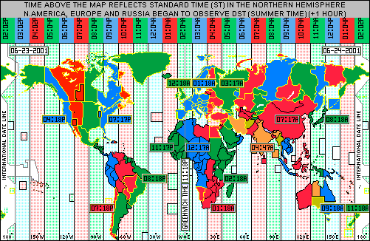
Мahalliy vaqt
Yer o‘z o‘qi atrofida g‘arbdan sharqqa qarab bir kecha-kunduzda bir marta aylanib chiqadi. Globusda bosh meridiandan boshlab har 15° dan meridianlar o‘tkazilsa, har bir meridian qo‘shni meridiandan bir soat farq qiladi. Bosh meridianda tush payti bo‘lganda, 180° meridianda yarim kecha, bosh meridiandan sharqdagi 90° uzunlikda kechqurun, g‘arbdagi 90° uzunlikda ertalab bo‘ladi.

Slide 15
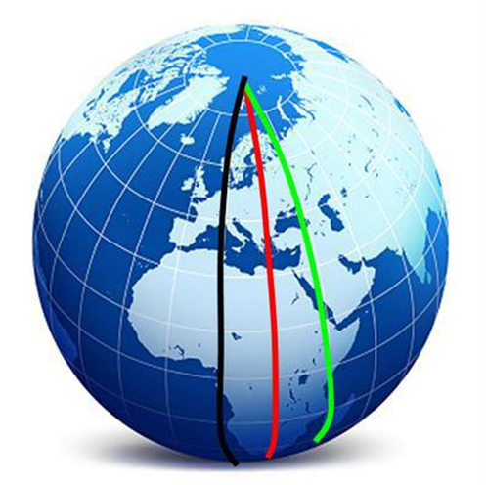
Mahalliy vaqt
Shimoliy qutbdan Janubiy qutbgacha bitta meridianda joylashgan nuqtalarda vaqt bir xil bo‘ladi, ya’ni bitta meridianning hamma joyida vaqt bir xildir.
Bu vaqt mahalliy vaqt deb ataladi.

Slide 16
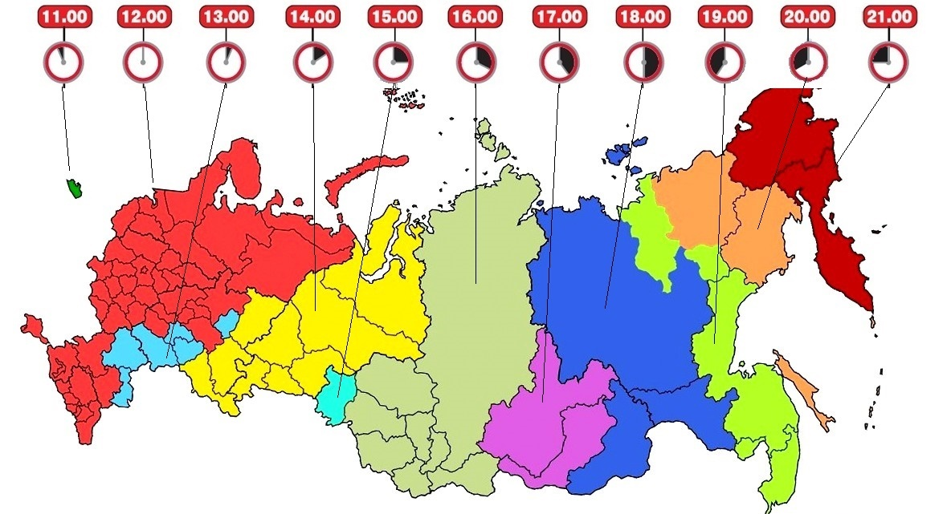
Mahalliy vaqt
Ammo turli uzunliklarda joylashgan nuqtalar vaqti bir-biridan farq qiladi, bu esa xo‘jalik yuritishda noqulaylik keltirib chiqaradi. Shuning uchun soat mintaqalarining vaqt hisobi joriy qilingan.

Slide 17
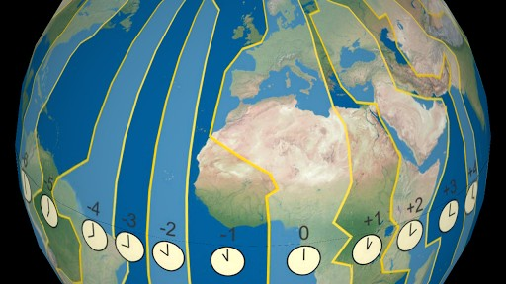
Mintaqa vaqti
Xalqaro kelishuvga ko‘ra, Yer yuzasi shartli ravishda 24 soat mintaqasiga bo‘lingan. 360° : 24 = 15°
Mintaqaning hamma joyida shu mintaqaning o‘rta qismidan o‘tgan meridianning mahalliy vaqti qabul qilingan. Bir soat mintaqasidagi vaqt mintaqa vaqti deb ataladi.

Slide 18
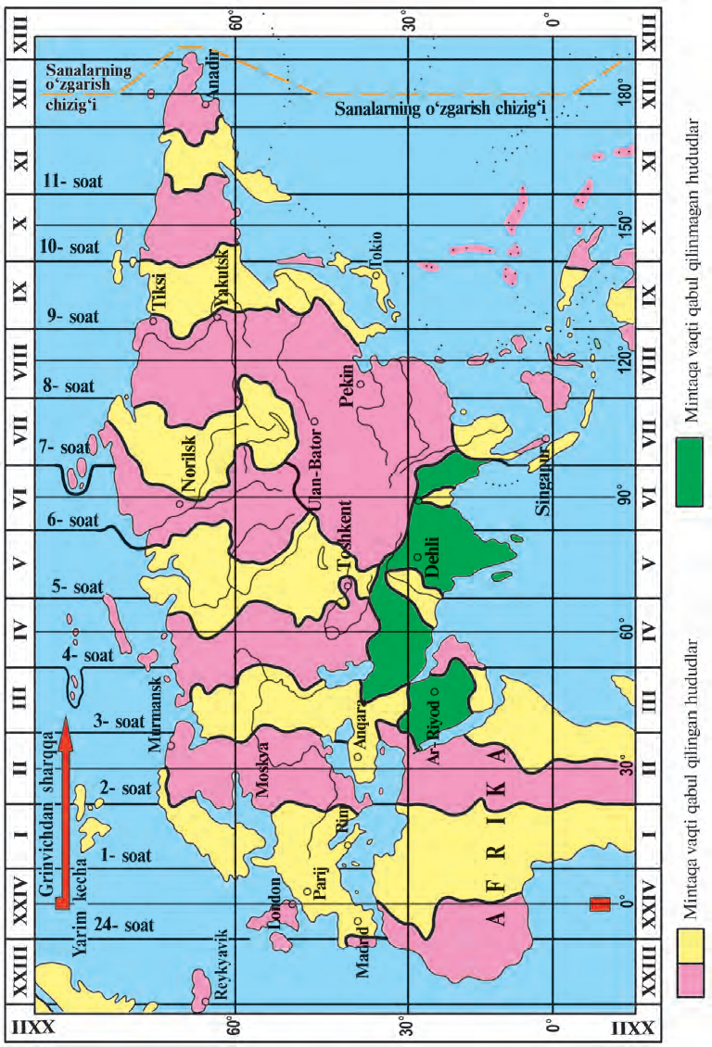
Mintaqa vaqti
O‘rtasidan bosh meridian o‘tadigan soat mintaqasi nolinchi (yigirma to‘rtinchi) mintaqa deb qabul qilingan. Mintaqalar hisobi ana shu meridiandan boshlanadi. Nolinchi mintaqadan sharqda 7°30′ shq. u. bilan 22°30′ shq. u. dagi meridianlar orasi birinchi mintaqa, 22°30′ va 37°30′ uzunlikdagi meridianlar orasi ikkinchi mintaqa bo‘ladi.

Slide 19
Sana o‘zgarishi chizig‘i
Har bir mintaqa vaqti qo‘shni mintaqa vaqtidan bir soatga farq qiladi. O‘rta Osiyo ikkita soat mintaqasida joylashgan (IV va V soat mintaqalarida).
Yangi sutkaning boshlanishi 12-soat mintaqasining o‘rtasidagi 180° uzunlikdan boshlanadi, deb qabul qilingan. Bu chegara sana o‘zgarishi chizig‘i deb ataladi. Har bir yangi sutka ana shu chiziqdan boshlanadi.

Slide 20


Taqvim
Тaqvim deb uzoq vaqt hisoblab boriladigan sana tizimiga aytiladi.

Slide 21
Тaqvim
1
Тaqvimlar Yer, Quyosh va Oy harakatlari bilan bog‘langan. Hozirgi vaqtda butun dunyoda rasmiy taqvim deb Grigoriy taqvimi qabul qilingan. Bu taqvim 12 oydan iborat.
2
Quyoshning yillik ko‘rinma harakati bilan bog‘liq bo‘lgan quyosh (shamsiya) taqvimi mavjud.
3
Oyning harakati bilan bog‘liq bo‘lgan oy (qamariya) taqvimi mavjud.

Slide 22
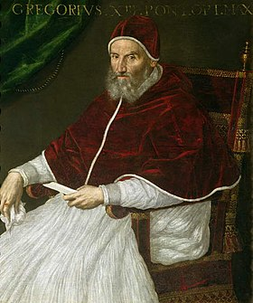
Grigoriy taqvimi
Grigoriy taqvimi 12 oydan iborat:
yanvar — 31 kun,
fevral — 28 kun,
mart —31 kun,
aprel —30 kun,
may — 31 kun,
sentabr — 30 kun,
oktabr — 31 kun,
noyabr— 30 kun,
dekabr — 31 kun.
Yangi yil 1- yanvardan boshlanadi.
Fevral kabisa yilida 29 kun bo‘ladi.

Slide 23
Hijriy-shamsiy yil
Hijriy-shamsiy yil 21- martdan boshlanadi. Shamsiya taqvimida ham har 4 yilda 1 yil kabisa yili hisoblanadi. Bu taqvim payg‘ambarimiz Muhammad alayhissalomning Makkadan Madinaga ko‘chgan, ya’ni hijr qilgan vaqtdan (milodiy 622- yildan) boshlangan.
Shu sababli hijriy deyiladi.
hamal — 30
savr — 31
javzo — 31
saraton — 31
asad —31
sunbula— 30
mezon — 29
aqrab — 29
qavs — 30
jadiy — 31
dalv — 31
hut —31

Slide 24
Hijriy-shamsiy yil
Muharram — 30 kun, safar — 29 kun, rabbiulavval – 30 kun, rabbiulsoniy — 29 kun, jumodilavval — 30 kun, jumodiloxir — 29 kun, rajab — 30 kun,
sha’bon — 29 kun, ramazon — 30 kun, shavvol — 29 kun, zulqa’da — 30 kun, zulhijja — 29 kun.
Xalqi musulmon diniga e’tiqod qiluvchi mamlakatlarda diniy marosimlar hijriy-qamariy (oy) taqvimi asosida olib boriladi. Bu taqvim Oyning yillik ko‘rinma harakatiga asoslangan bo‘lib, bir yil 354 kunga teng. Kabisa yilida zulhijja 30 kun hisoblanadi. Bu yil hisobi ham milodiy 622-yildan boshlangan.

Slide 25

Geologik sana
Geolog olimlarning fikricha Yerning yoshi 4,6 mlrd. yil.
Geografik qobiqning hozirgi holatini, uning ayrim qismlarining kelib chiqishini tushunib olish va izohlab berish uchun yerning geologik tarixini bilishimiz kerak.

Slide 26
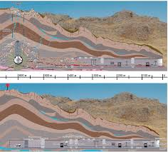
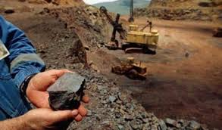
Yerning geologik tarixi
Yer po‘stining hosil bo‘lishi va o‘zgarib, hozirgi holatga kelguncha ketgan vaqt geologik vaqt deyiladi.
Geologik vaqt hisobi geologik sana deyiladi.

Slide 27
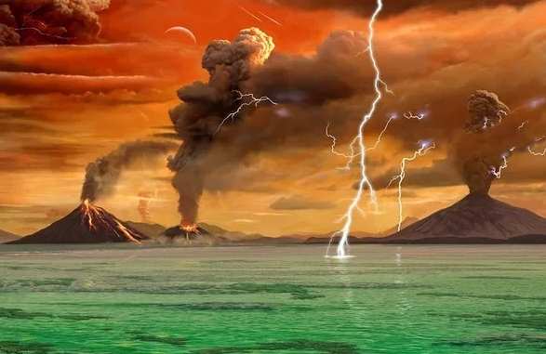
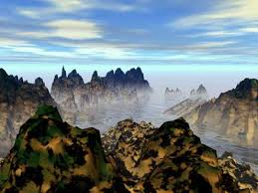
Geologik sana yirik bosqich - eonlarga va eralarga bo‘lingan
GEOLOGIK SANA YIRIK BOSQICH –EONLARDA
kriрtozoy
fanerozoy
Har bir era va davrlarda yer yuzasining relyefi, iqlimi, o‘simlik va hayvonot dunyosi
o‘ziga xos xususiyatga ega bo‘lgan.
arxey, proterozoy
paleozoy, mezozoy, kaynozoy

Slide 28
Geoxronologik jadval
Тog‘ jinslarining yoshini aniqlab va o‘simlik hamda hayvonot dunyosining rivojlanishi uchun ketgan vaqtni hisoblab, olimlar geoxronologik jadval tuzishgan.
Eon | Era | Davr | Davom etgan vaqti | Tog‘ hosil bo‘lish bosqichi
Kriptozoy (yopiq organik dunyosiz) | Arxey |  | 1 mlrd. yil
 | Proterozoy |  | 2 mlrd. yil
Fanerozoy (ochiq organik dunyoli) 570 mln. yil oldin | Paleozoy 330 mln. yil | Kembriy | 70 mln. yil | 1. Baykal
 |  | Ordovik | 60 mln. yil
 |  | Silur | 30 mln. yil
 |  | Devon | 70 mln. yil | 2. Kaledon
 |  | Toshko‘mir | 55 mln. yil | 3. Gersin
 |  | Perm | 45 mln. yil
 | Mezozoy 173 mln. yil | Trias | 45 mln. yil 58 mln. yil 70 mln. yil | 4. Mezozoy
 |  | Yura
 |  | Bo‘r
 | Kaynozoy 68 mln. yil | Paleogen | 41 mln. yil 24 mln. yil 3 mln. yil | 5.Alp
 |  | Neogen
 |  | Antropogen

Slide 29
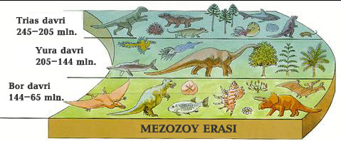
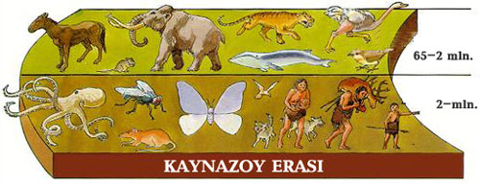
Yerning geologik tarixi

Slide 30
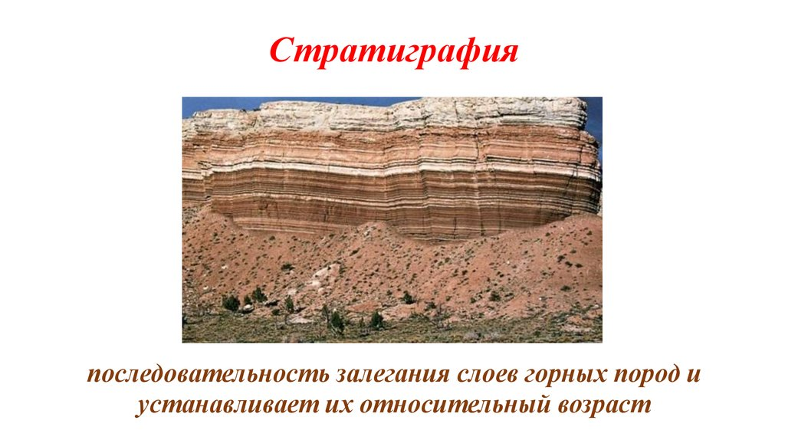
Tog‘ jinslarining nisbiy yoshi
Cho‘kindi tog‘ jinslarining asosiy xususiyati ularning qatlam-qatlam bo‘lib yotishidir. Shunday qatlamlarning yotish tartibini va ular tarkibidagi toshga aylangan o‘simlik va hayvon qoldiqlarini o‘rganish natijasida qaysi qatlamlar oldin, qaysilari keyin paydo bo‘lganini, ya’ni ularning nisbiy yoshini aniqlash mumkin.

Slide 31
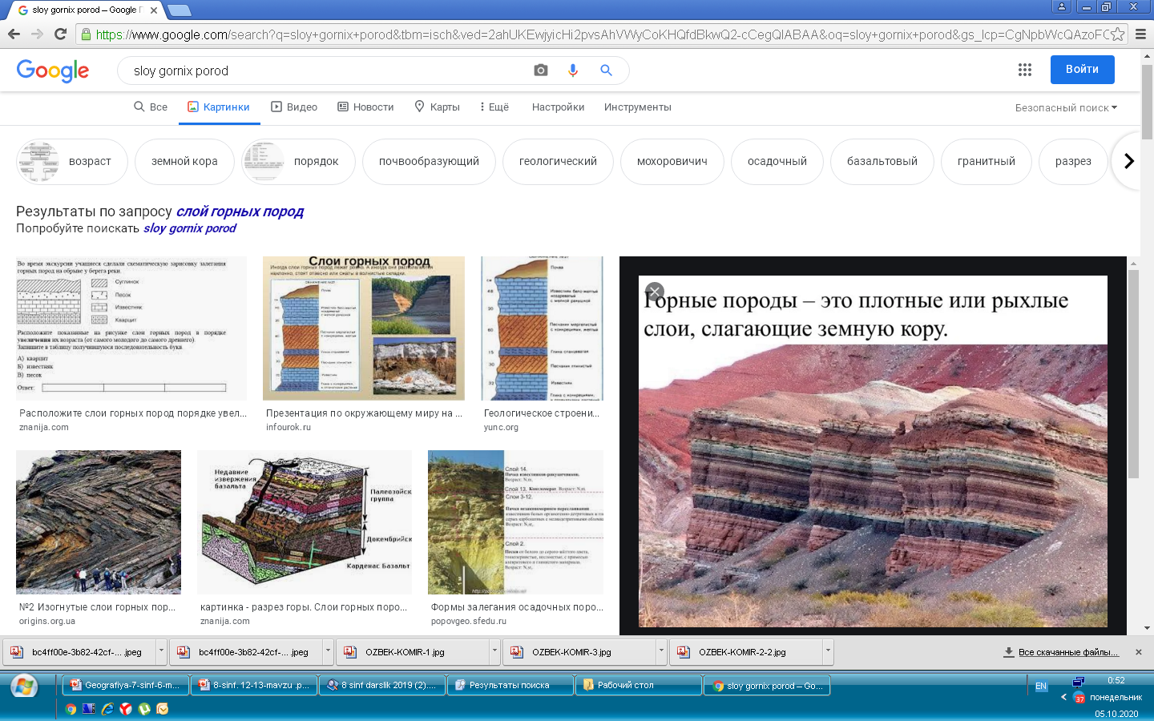
Tog‘ jinslarining nisbiy yoshi
Тog‘ jinslari qatlami buzilmasdan qat-qat bo‘lib yotgan bo‘lsa, pastda yotgan qatlam oldin, yuqorida yotgan qatlam keyin paydo bo‘lgan bo‘ladi. Eng ustki qatlam eng yosh qatlam hisoblanadi. Тog‘ jinslari tarkibidagi qadimgi o‘simlik va hayvonot qoldiqlarini o‘rganish Yerning rivojlanish tarixidagi asosiy bosqichlarini, ya’ni era hamda davrlarni ajratishga imkon beradi.

Slide 32
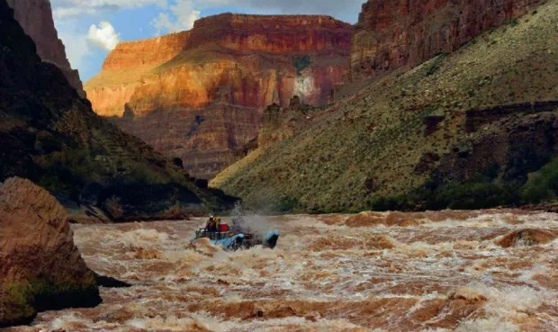
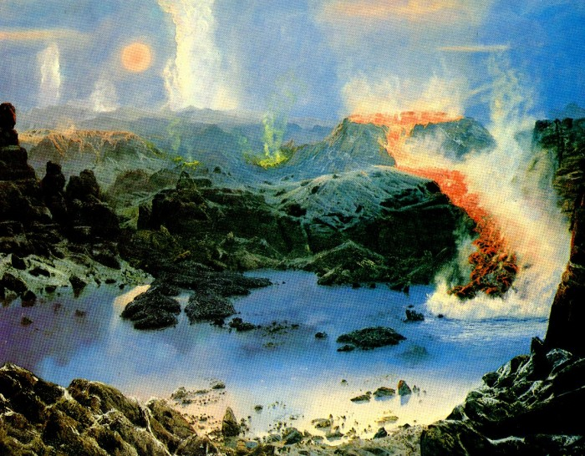
Tog‘ jinslarining mutlaq yoshi
Ma’lum bir tog‘ jinsining hosil bo‘lganidan hozirgacha o‘tgan vaqt uning mutlaq yoshi deb ataladi.

Slide 33
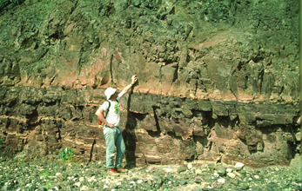
Radiologik usul
Тog‘ jinslarining yoshi hozirgi paytda, asosan, radiologik usul bilan aniqlanmoqda. Bu usul radioaktiv elementlarning uzoq vaqt davomida parchalanishiga va natijada boshqa kimyoviy elementlarning hosil bo‘lishiga ketgan vaqtni aniqlashga asoslangan.

Slide 34
Tog‘ jinslarining mutlaq yoshi
Uran vaqt o‘tishi bilan bir xil tezlikda parchalanib, geliy va qo‘rg‘oshin hosil bo‘ladi.
Geliy tarqalib ketadi, ammo qo‘rg‘oshin tog‘ jinslari tarkibida qoladi. Uranning parchalanish tezligini bilgan holda tarkibida uran bo‘lgan tog‘ jinslari yoshini hisoblab chiqish mumkin.
100 g urandan 74 mln. yil davomida 1 g qo‘rg‘oshin hosil bo‘ladi.
Shu yo‘l bilan turli xil tog‘ jinslarining yoshi aniqlanadi.
Тarkibida uran bo‘lmagan tog‘ jinslarining yoshi boshqa usullar, kaliy-argon, uglerod usullari bilan aniqlanadi.

Slide 35
Amaliy topshiriq
Savol: Toshkentda (IV soat mintaqasi) soat 12 ⁰⁰ bo‘lsa, Tokioda (IX soat mintaqasi) soat necha bo‘ladi?
Buning uchun biz vaqtini aniqlamoqchi bo‘lgan joylar qaysi soat mintaqasida joylashganini va biz yashaydigan mintaqada soat necha ekanini bilishimiz kerak.
Soat mintaqalari xaritasida Tokio IX soat mintaqasida joylashgan.
9 – 4 = 5. 12 ⁰⁰ + 5 ⁰⁰ = 17 ⁰⁰
Bu mintaqalar orasidagi vaqt farqi 5 soat, demak, Tokioda soat 17 ⁰⁰ .

Slide 36
Amaliy topshiriq
Savol: Toshkentda (IV soat mintaqasi) soat 12 ⁰⁰ bo‘lsa, Parijda (I soat mintaqasi) soat necha bo‘ladi?
Biror joy vaqti biz yashaydigan joy vaqtiga nisbatan aniqlanganda u joy bizdan sharqda bo‘lganda mintaqa vaqtiga qo‘shiladi, g‘arb tomonda bo‘lsa, bizdagi mintaqa vaqtidan ayirib tashlanadi.
4 - 1= 3
12 ⁰⁰ – 3 ⁰⁰ = 9 ⁰⁰.
Toshkentda soat 12 ⁰⁰ , shu vaqtda Parijda (I soat mintaqasi) soat 9 ⁰⁰ bo‘ladi.

Slide 37
Soat mintaqalariga doir masala
Topshiriq: Toshkent shahrida soat 10:00 bo‘lganda Braziliнa va Anqara shaharlaridagi vaqtni aniqlang.
Toshkent shahrining geografik koordinatasi 41 shk. 69 shqu.
Brazilia shahrining geografik koordinatasi 14 jk. 48 g‘u.
Anqara shahrining geografik koordinatasi 39 shk. 32 shqu.
Toshkent: 69 : 15 = 4,6
Demak, Toshkent 4 - 5 - soat mintaqalari oralig‘ida joylashgan.
O‘zbekistonda 4-soat mintaqasi qabul qilingan.

Slide 38
Soat mintaqalariga doir masala
Brazilia: 360 – 48 = 312. 312 : 15 = 20,8
Demak, Brazilia 20 - 21 - soat mintaqalari oralig‘ida joylashgan.
Brazilia 21-soat mintaqasida
Anqara: 32 : 15 = 2,1
Demak, Anqara 2 - 3 - soat mintaqalari oralig‘ida joylashgan.
Anqara 2 - soat mintaqasida
Toshkent 4 - soat mintaqasida bo‘lgani uchun
Brazilia: 21 – 4 = 17
10:00 + 17:00 = 26:00 – 24:00 = 2:00
Anqara: 4 – 2 = 2
10:00 – 2 = 8:00
Javob: Toshkent shahrida soat 10:00 bo‘lganda Braziliada 2:00, Anqara shahrida 8:00 bo‘ladi.

Slide 39
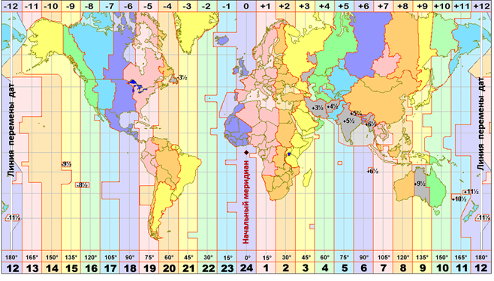
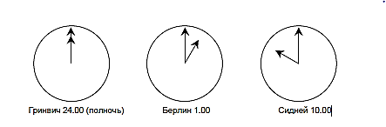
Amaliy topshiriq
Alisher (Avstraliyaning Sidney shahridan) va Sardor (Germaniyaning Berlin shahridan) bir-biri bilan internet orqali suhbatlashishadi. Buning uchun ular internetga bir vaqtda kirishlari lozim. Suhbat uchun qulay vaqtni aniqlash uchun, Alisher dunyoning turli joylaridagi vaqt ko‘rsatkichlari jadvaldan quyidagi ma’lumotlarni topdi:
Grinvich 24:00 (yarim tun)
Berlin 1:00
Sidney 10:00

Slide 40

Amaliy topshiriq
Alisher va Sardor 9:00 va 16:30 vaqt oralig‘ida suhbatlasha olishmaydi, chunki bu vaqtda ular maktabda bo‘lishadi. Shuningdek, ular mahalliy vaqt bo‘yicha 23:00 dan 7:00 gacha suhbatlasha olishmaydi, chunki bu vaqtda ular uхlashadi. Bolalar suhbatlashishi uchun qaysi vaqt qulay bo‘ladi? Jadvalda har bir shaharning mahalliy vaqtini ko‘rsating.
Shahar | Vaqt
Berlin
Sidney

Slide 41
Amaliy topshiriq
Bolalar suhbatlashishi uchun qulay vaqtlar:
Shahar | Vaqt
Berlin | 22:00 dan 23:00 gacha; 7:30 dan 9:00 gacha.
Sidney | 7:00 dan 8:00 gacha; 16:30 dan 18:00 gacha.

Slide 42
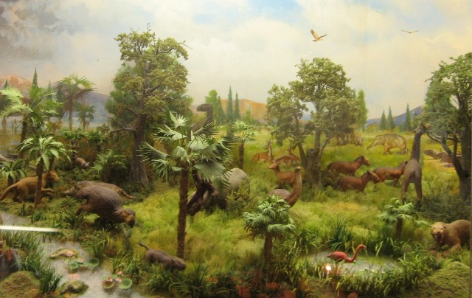
Eralarni ketma-ketlikda joylashtiring
Kaynozoy
Mezozoy
Arxey
Paleozoy
Proterozoy
1
2
3
4
5

Slide 43
Eralarni ketma-ketlikda joylashtiring
1
Arxey
Kaynozoy
Mezozoy
Arxey
Paleozoy
Proterozoy
2
Proterozoy
3
Paleozoy
4
Mezozoy
5
Kaynozoy

Slide 44
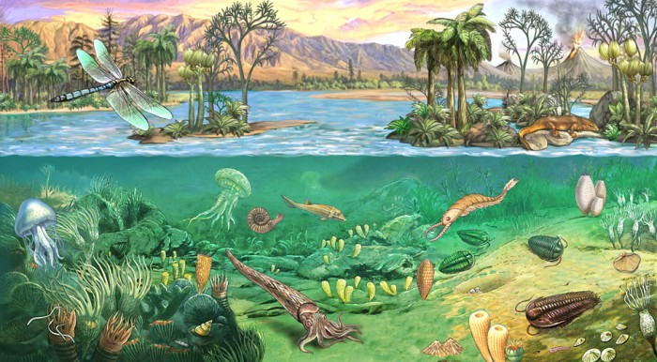
Mosini toping
Burmalanishlar qaysi eralarda sodir bo‘lgan?
Ko‘rsatgich chiziqlar yordamida mosini birlashtiring.
Arxey
Baykal
Proterozoy
Mezozoy
Paleozoy
Gersin
Mezozoy
Alp
Kaynozoy
Kaledon

Slide 45
To‘g‘ri javob:
Burmalanishlar qaysi eralarda sodir bo‘lgan?
Ko‘rsatgich chiziqlar yordamida mosini birlashtiring.
Arxey
Baykal
Proterozoy
Mezozoy
Paleozoy
Gersin
Mezozoy
Alp
Kaynozoy
Kaledon

Slide 46
Mustaqil bajarish uchun topshiriq:
Darslikning 26-33-sahifalaridagi “Vaqt o‘lchovi, soat mintaqalari. Taqvimlar. O‘rta Osiyoning geologik tuzilishi. Geologik vaqt hisobi” mavzularini o‘qish.
2. Savollarga javob yozish.

Slide 47
Mustaqil bajarish uchun mashqlar
1.Toshkent shahrida soat kunduzi 12⁰⁰ bo‘lganda, shahardan g‘arbda joylashgan 15° va 30° li nuqtalarda soat necha bo‘ladi?
2. Toshkent shahrida soat 15⁰⁰. Shu vaqtda Pekin va Anqarada soat necha bo‘ladi?

